Slide 1
Club de lecture d’été TD 2023
Vis l’aventure!

Slide 2
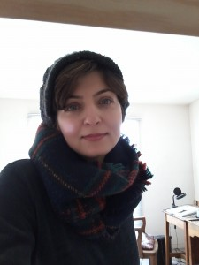
Nahid Kazemi
Illustrateur du Club de 2023
À propos de Nahid Kazemi
Nahid nous arrive de l’Iran, un pays riche d’histoires fascinantes et mystérieuses.
On peut voir ses illustrations dans les carnets du Club, sur les autocollants et sur notre site Web.
Nahid vit à Montréal, au Québec, et parle trois langues : l’anglais, le français et le persan.

Slide 3
Julien Castanié
Illustrateur BD Web de 2023
À propos de Julien CastaniÉ
Julien Castanié est un jeune papa et illustrateur montréalais.
Il a illustré une quarantaine de livres, dont plusieurs traduits à l’international.
La BD Web qu’ils ont créée pour le Club sera publiée sur notre site dès le 12 juin.

Slide 4
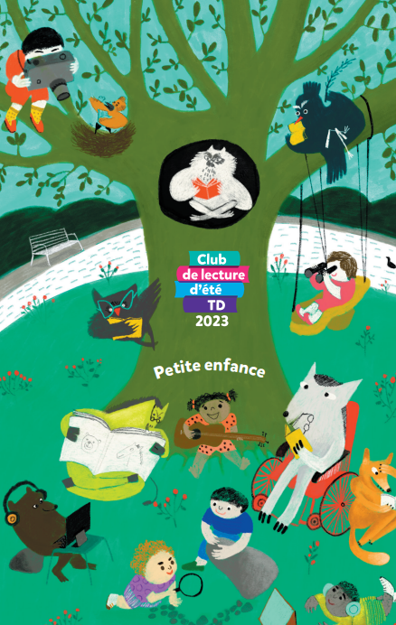
Carnets
Pour les pré-lecteurs
Pour âge scolaire

Slide 5
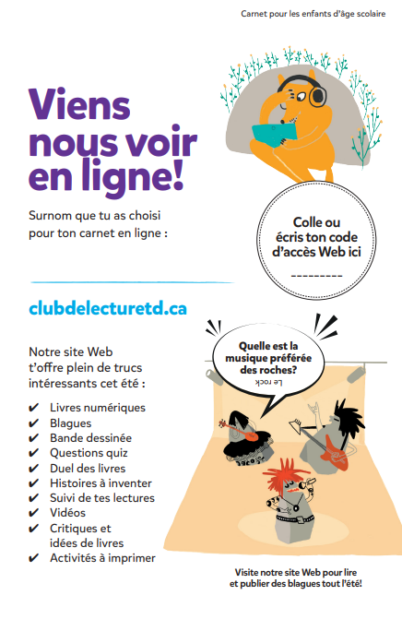
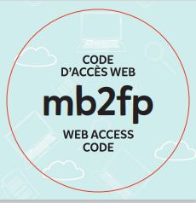
Code d’accès Web

Slide 6
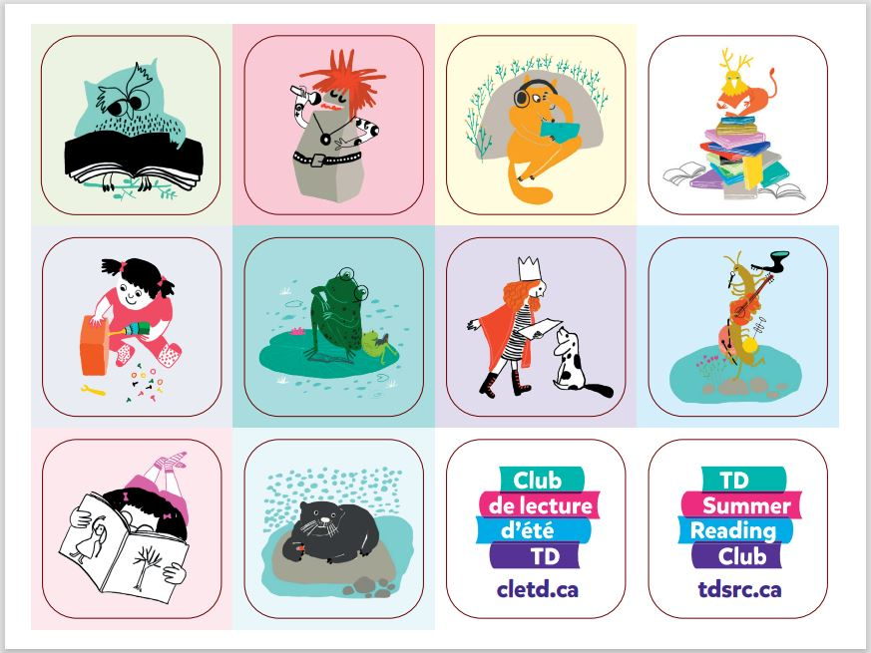
Autocollants

Slide 7
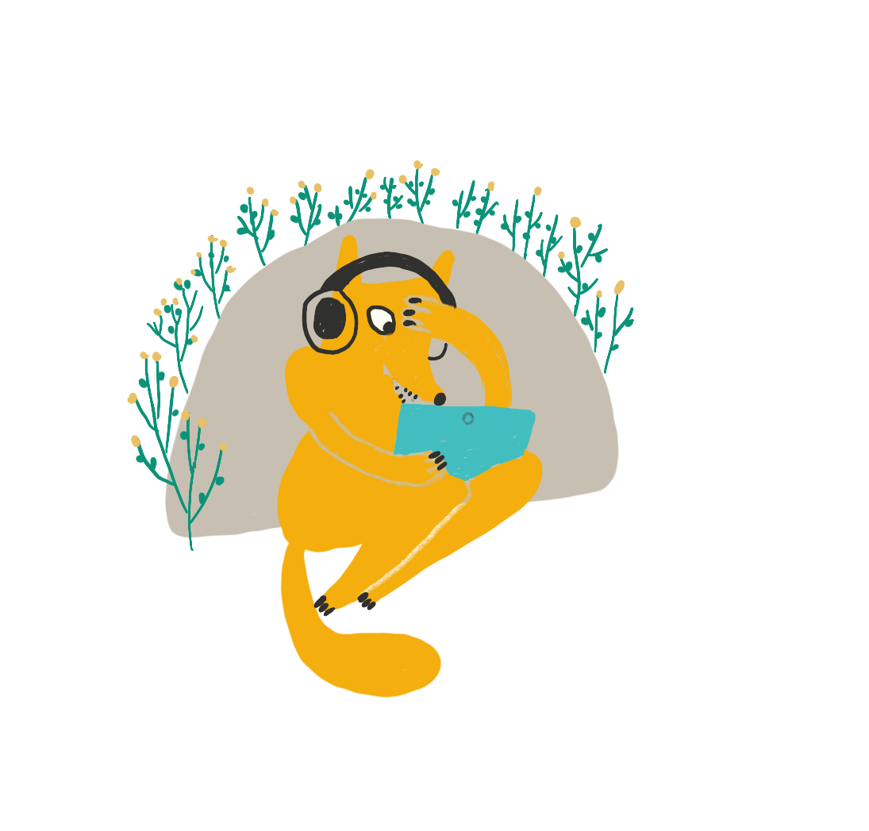
Site Web pour les enfants
clubdelecturetd.ca
En vedette
Blagues
Drôles d’histoires
Histoires à finir
Pages à colorier
Questions quiz
Livres numériques
Bande dessinée Web
Suggestions de livres
Carnet virtuel
Duel des livres
Dès le 12 juin 2023

Slide 8
Blagues

Slide 9
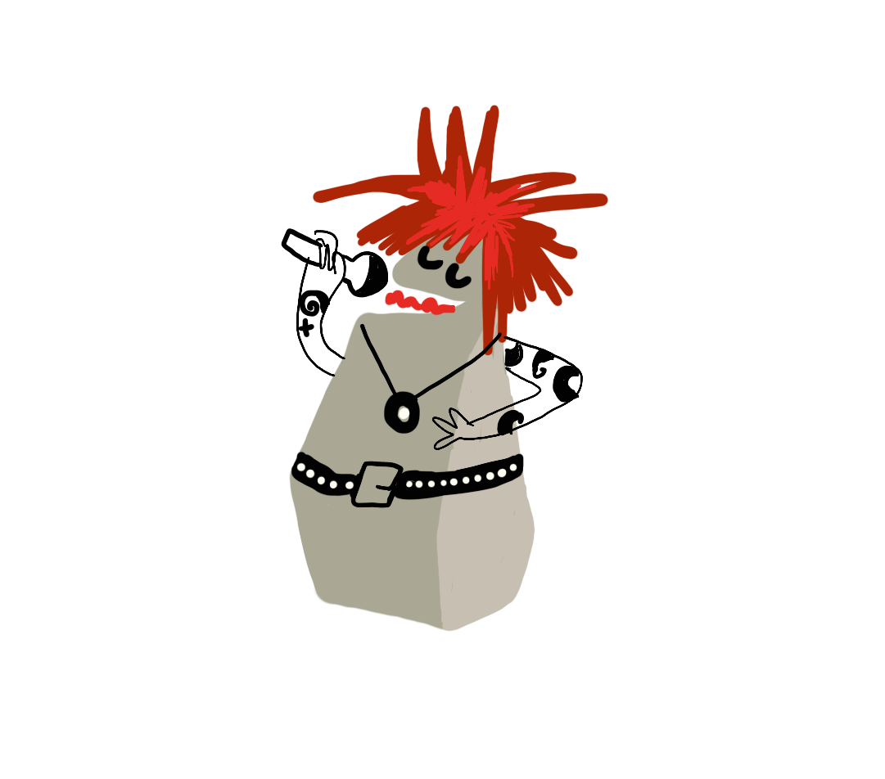
Quel genre de musique fait peur aux ballons ?
Musique pop

Slide 10
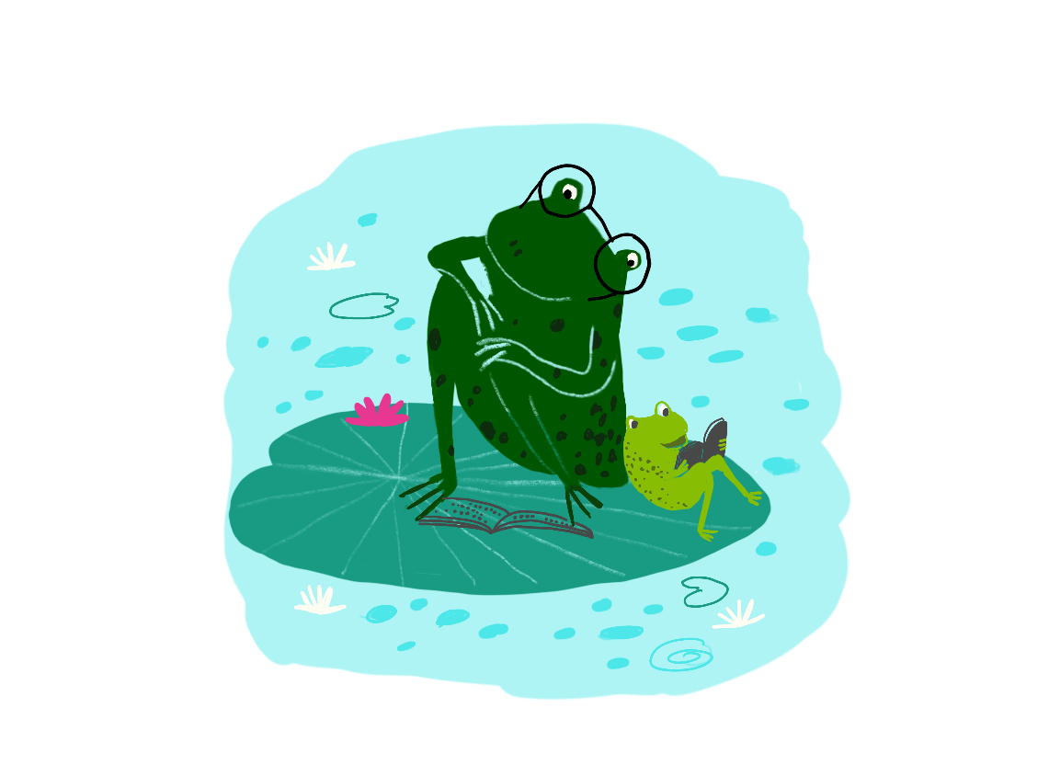
Quel est le sport olympique préféré des grenouilles?
Le saut en longueur

Slide 11
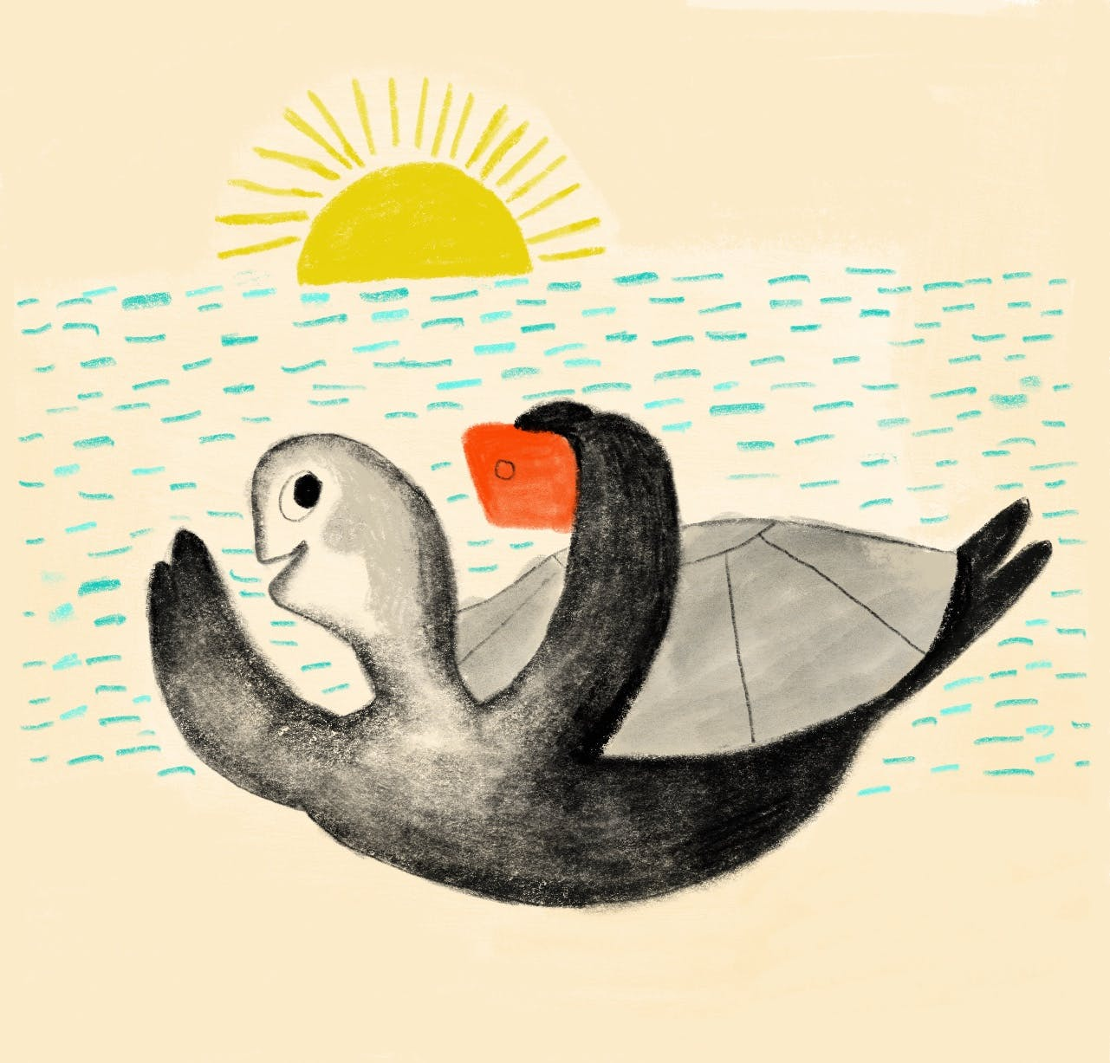
Qu’est-ce qui passe à travers une fenêtre, mais ne la brise pas?
Les rayons du soleil

Slide 12
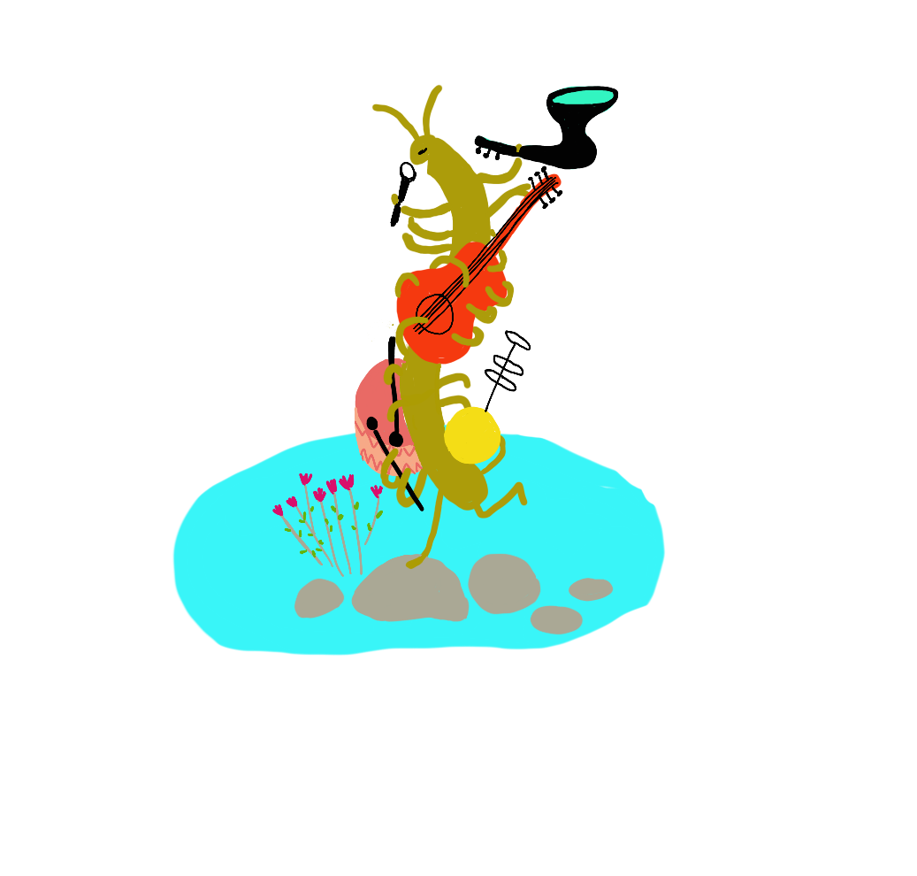
Qu'est-ce que maman araignée a dit à bébé araignée ?
Vous passez trop de temps sur le Web

Slide 13
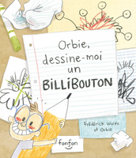
Duel des livres
Choisis ton livre préféré et aide-le à devenir champion!
Vote chaque semaine lors d’un nouveau duel
Tu peux lire tous les livres du duel sur notre site Web, en version numérique

Slide 14
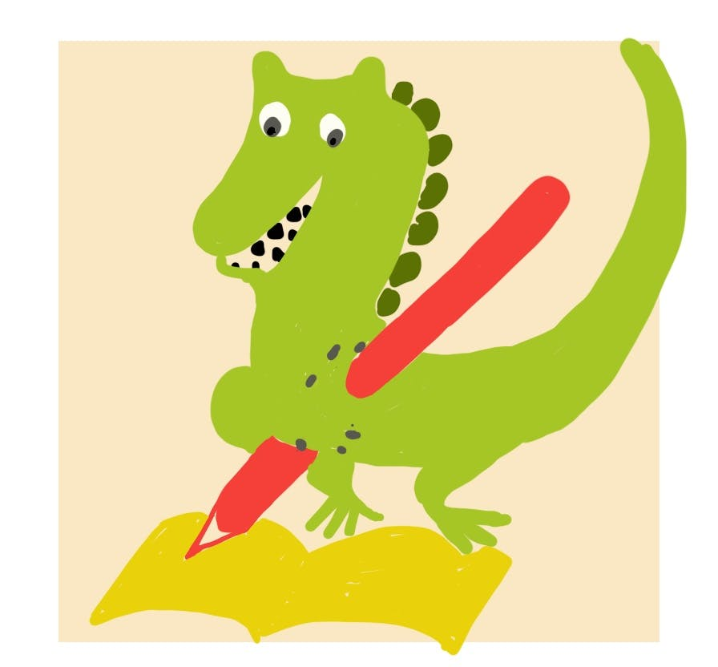
Questions quiz
Combien de temps a duré le plus long match de tennis?
a) 3 heures
b) 6 heures
c) 9 heures
d) 11 heures
Bonne réponse!
Une nouvelle question quiz paraîtra chaque semaine sur le site Web!

Slide 15
Lis et critique des livres
Lis de super livres sur le Web (gratuitement et tout l’été)
Critique des livres

Slide 16
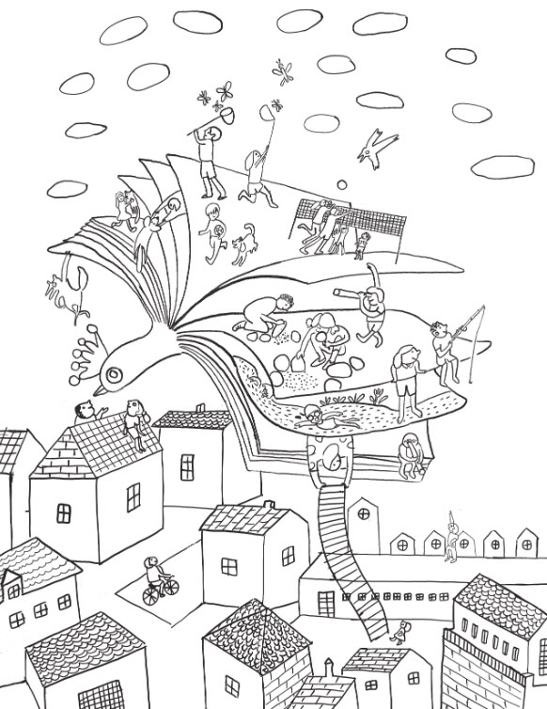
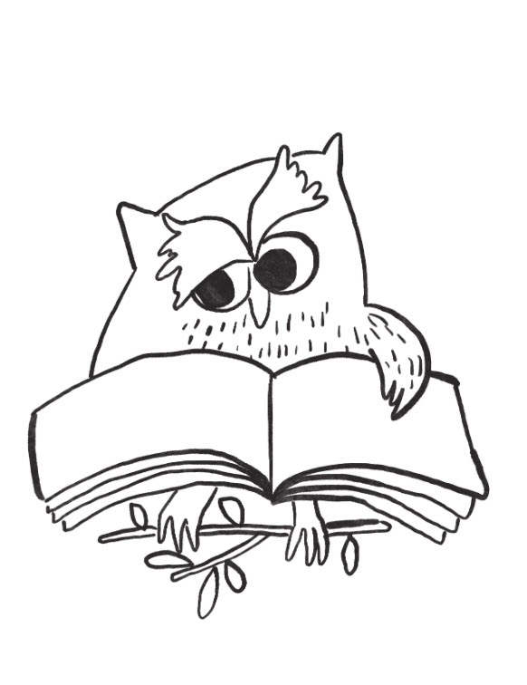
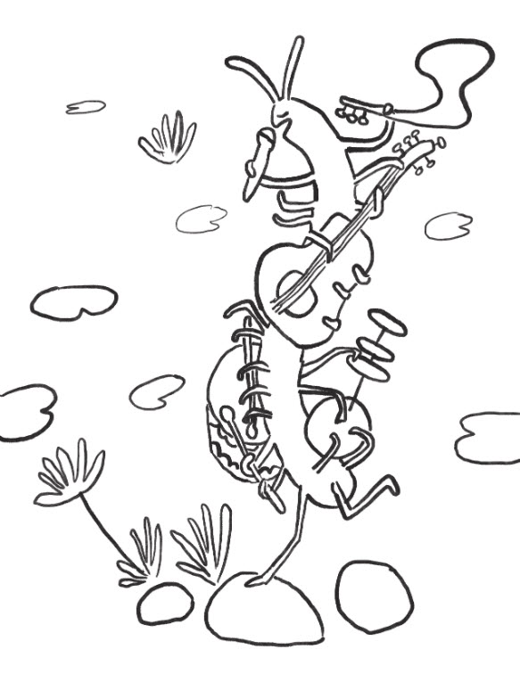
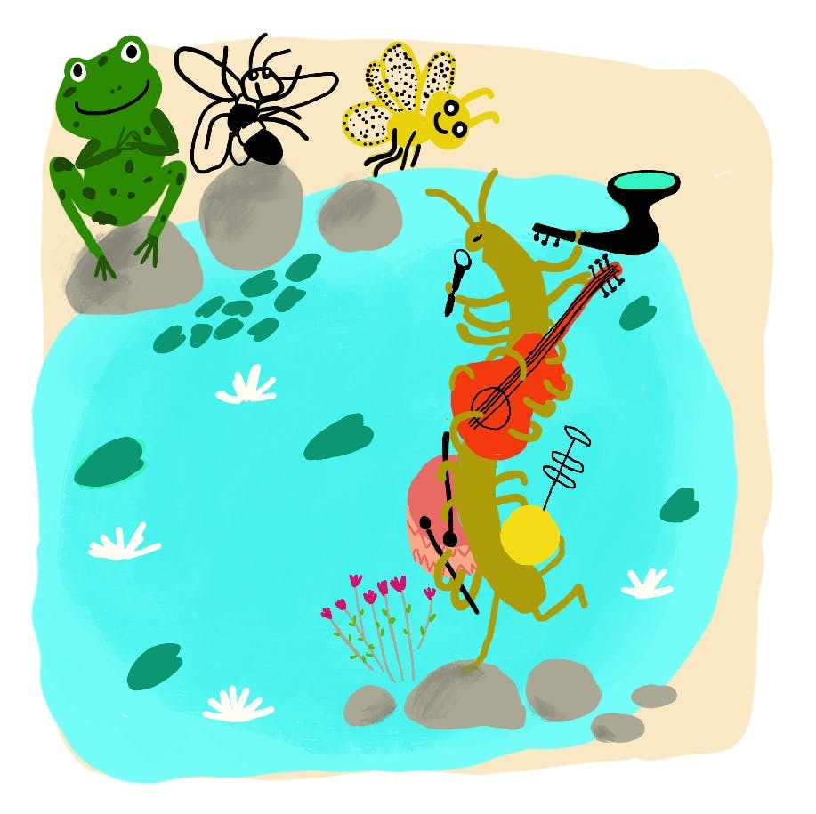
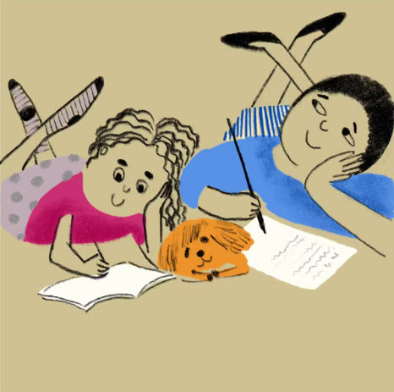
Encore plus de plaisir en ligne!
Imprime des pages à colorier
Écris tes propres histoires
Note tes lectures dans ton carnet en ligne
Drôles d’histoires
Histoires à finir

